Slide 1
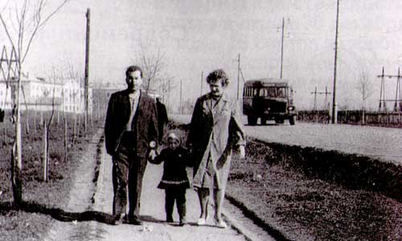
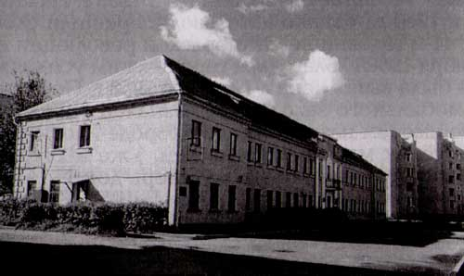
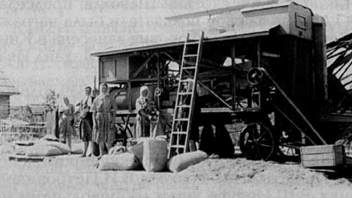
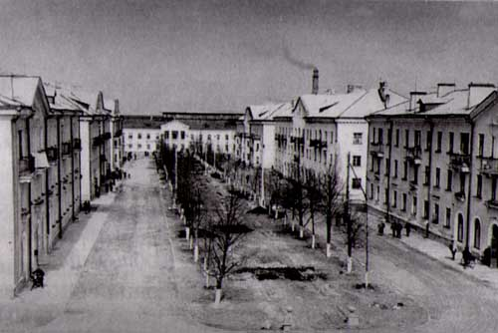
«Страницы военной истории г. Жодино»

Slide 2
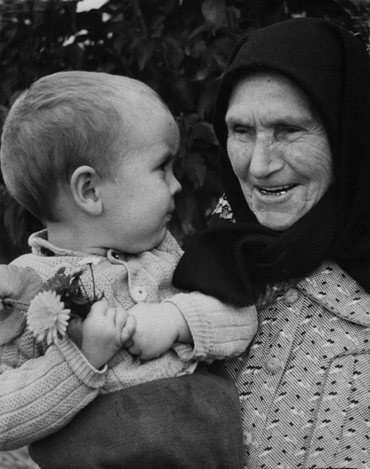
На пятый день войны немцы начали
бомбить Жодино.
Фашистские бомбардировщики сбрасывали бомбы с горючей смесью, от которых мгновенно
начались пожары.
Появились раненые и убитые.
29 июня 1941 г. фашисты
вошли в Жодино.

Slide 3
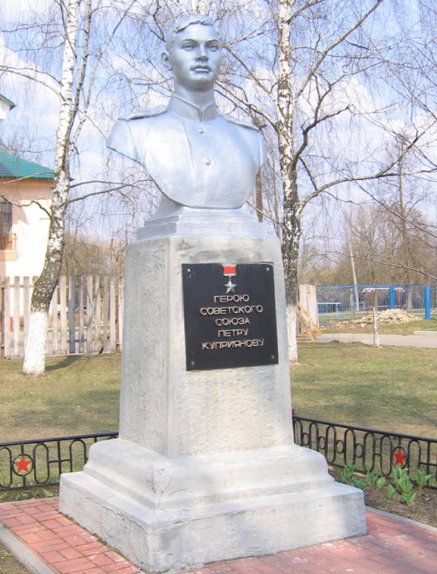
Памятник Герою Советского Союза
Петру Куприянову
В 1957 году Жодинской СШ №1 присвоено имя Героя Советского Союза Петра Ивановича Куприянова. Через год скульптором А. Бембелем был создан бюст героя и установлен в сквере возле школы.

Slide 4
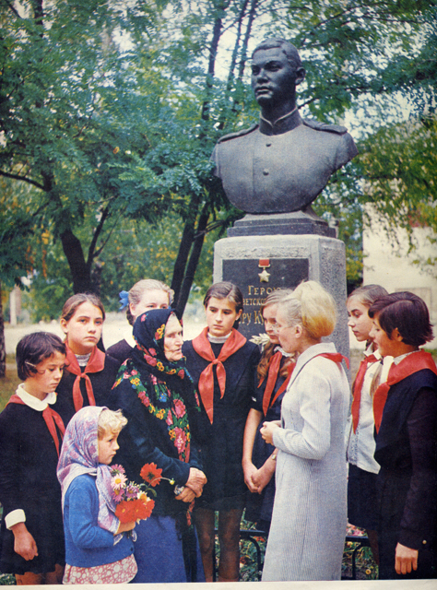
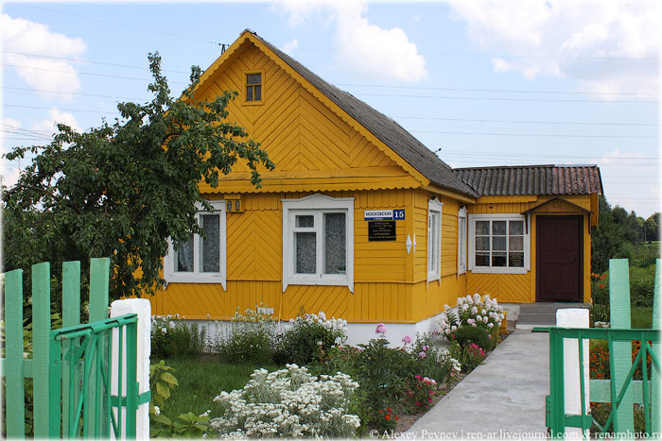
Дом-музей Куприяновых
Небольшая, скромная избушка.
Открываешь калитку, подходишь поближе к дому, читаешь табличку:
"В этом доме
с 1947 по 1969 годы жила
мать-патриотка
А. Ф. Куприянова".

Slide 5
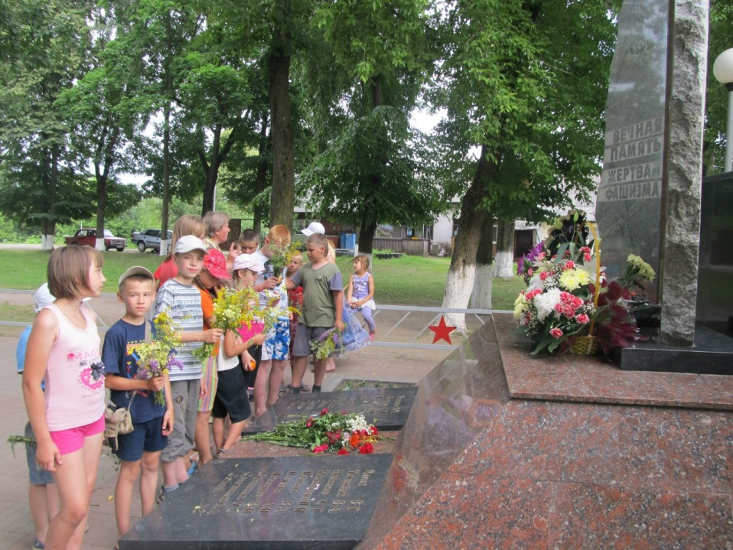
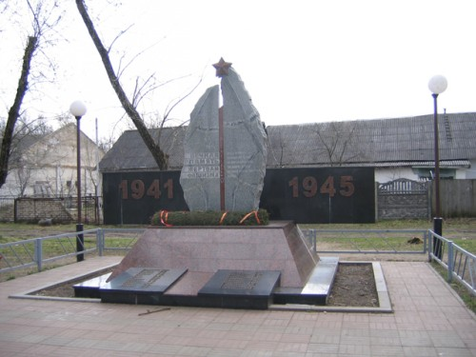
Братская могила 12 воинов
Советской Армии и партизан
В 1947 году вышло Постановление ЦК КПСС и СНК СССР об упорядочении воинских захоронений периода Великой Отечественной войны, на основании которого руководство совхоза «Заречье» совместно с профсоюзным комитетом приняло решение перенести могилы советских воинов и партизан, разбросанные в окрестностях населенного пункта, в одну братскую могилу в центре совхоза «Заречье».

Slide 6
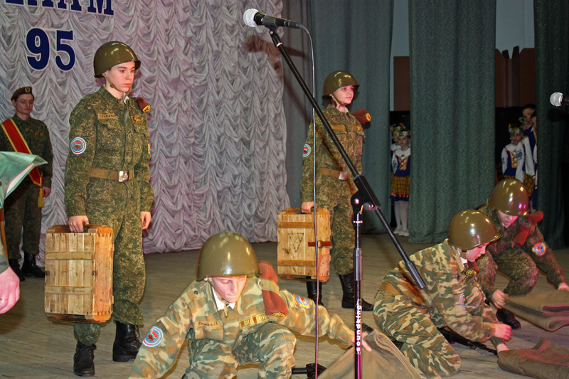
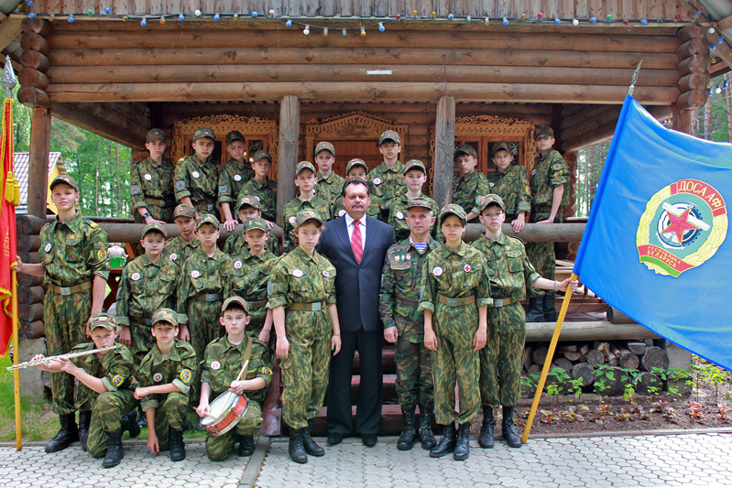
Центр Патриотического Воспитания Молодёжи «Вектор»
В Смолевичской объединенной организационной структуре ДОСААФ уже многие годы работает кружок «Защитник Отечества», который бессменно ведет военнослужащий запаса Игорь Лазарев.
Игорь Алексеевич также является руководителем Центра патриотического воспитания молодёжи (ЦПВМ) «Вектор», действующего при Жодинском городском исполнительном комитете.

Slide 7
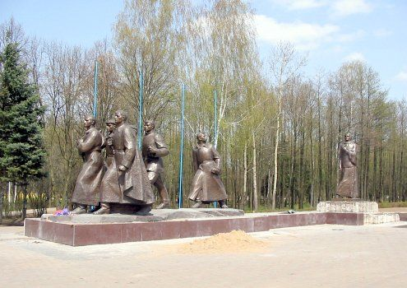
Монумент в честь матери-патриотки А.Ф. Куприяновой.
В 1973 году Совет Министров БССР принял постановление о создании в Жодино памятника
матери-патриотки А. Ф. Куприяновой.
Памятник является собирательным образом, символом подвига советских женщин в годы Великой Отечественной войны.

Slide 8
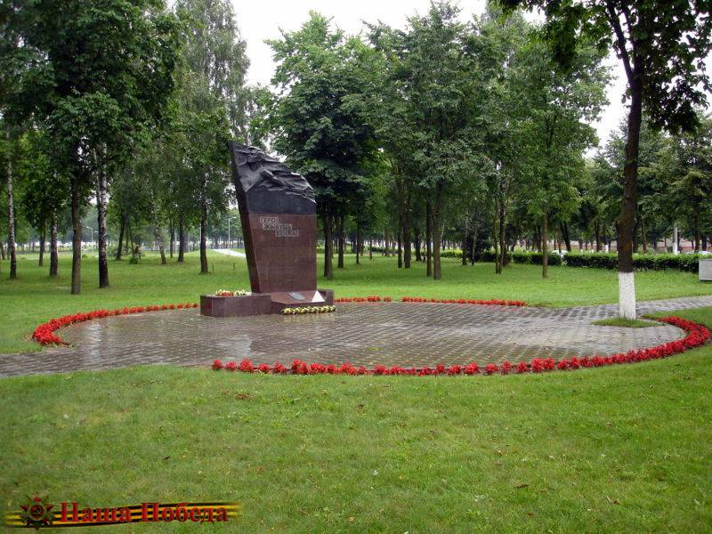
Памятник Герою Советского Союза Петру Куприянову
Памятник уроженцу села Жодино Герою Советского Союза Петру Куприянову, совершившему подвиг в годы Великой Отечественной войны и геройски погибшему на территории Латвии, установлен к 20-летней годовщине
со дня его гибели.

Slide 9
Освобождение Жодино произошло силами 352-ой и 220-ой стрелковых дивизий,
а также 3-го танкового корпуса
5-ой гвардейской танковой армии
3-го Белорусского фронта.
После окончания войны и так не большая инфраструктура Жодино была почти уничтожена. Но расположение на главных коммуникационных путях
(железная дорога, трасса Москва – Брест) стала причиной быстрого роста региона. Жодино выпала возможность стать промышленным городом…

